Slide 1
JavaScript
Введение (знакомство, знания JS)
Денис Уткин, г. Пермь, октябрь 2018 г.
Notes:
Удобно сесть

Slide 2
JavaScript
Что такое JavaScript?
это полноценный динамический язык программирования
JavaScript изначально создавался для того, чтобы сделать web-странички «живыми». Программы на этом языке называются скриптами. В браузере они подключаются напрямую к HTML и, как только загружается страничка – тут же выполняются.

Slide 3
Спецификации JS
ECMAScript
Это встраиваемый расширяемый не имеющий средств ввода-вывода язык программирования, используемый в качестве основы для построения других скриптовых языков
ECMAScript содержит правила, сведения и рекомендации, которые должны соблюдаться скриптовым языком, чтобы он считался совместимым с ECMAScript.

Slide 4
Движок JavaScript
Что такое движок JS?
Специализированная программа, обрабатывающая JavaScript, в частности, в браузерах.

Slide 5
Движки JS
V8 – движок JavaScript с открытым программным кодом, распространяемый по лицензии BSD. Разработан датским отделением компании Google. (Chromium, Android браузер)
SpiderMonkey - самый первый движок JavaScript, созданный Бренданом Айхом в Netscape Communications. (Firefox)
Chakra - разработан Microsoft для 32-разрядной версии браузера Internet Explorer 9 (IE9).

Slide 6
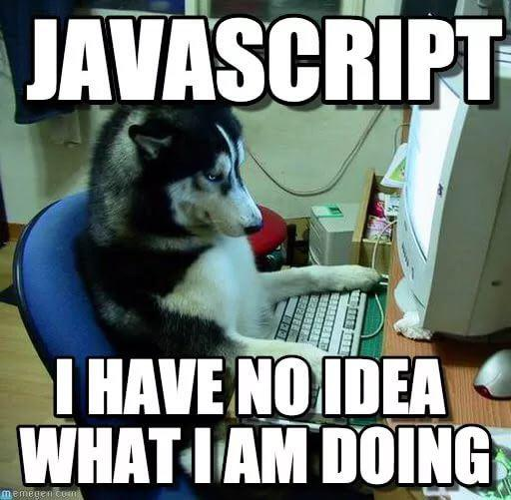
Что умеет JS?
Зачем нужен? Что умеет? Как определить что это JS?

Slide 7
Типы данных JS
number
string
boolean
специальное значение null
специальное значение undefined
object

Slide 8
Основные операторы JS
= возвращение значения
% остаток от деления
++, -- инкремент, декремент
AND(и) ( & )
OR(или) ( | )
XOR(побитовое исключающее или) ( ^ )
NOT(не) ( ~ )
LEFT SHIFT(левый сдвиг) ( << )
RIGHT SHIFT(правый сдвиг) ( >> )
ZERO-FILL RIGHT SHIFT(правый сдвиг с заполнением нулями) ( >>> )

Slide 9
Операторы сравнения и логические значения JS
>, < больше, меньше
>=, <= больше равно, меньше равно
== равно
!= не равно
=== строгое равенство
true
false

Slide 10
Условные операторы JS
if else
тернарный оператор
swith

Slide 11
Логические операторы JS
|| или
&& и
! не

Slide 12
Циклы JS
while
do … while
for

Slide 13
Функции JS
function sayHi() {
alert( "Привет" );
}
alert( sayHi );

Slide 14
Объект JS
Что такое объект?
Что является объектом в JS?

Slide 15
Создание объекта в JS
var obj = new Object();
var obj = {};
Объекты всегда передаются по ссылке, не копируются.
Можно изменить и добавить и удалить свойства объекта на лету.
Функция в свойстве объекта называется метод.

Slide 16
Массивы JS
var arr = [];
Свойство length – длина массива. Если точнее, то последний индекс массива плюс 1. Если её уменьшить вручную, то массив укоротится. Если length больше реального количества элементов, то отсутствующие элементы равны undefined.
Варианты объявления массива
// предпочтительное
var arr = [элемент1, элемент2...];
// new Array
var arr = new Array(элемент1, элемент2...);

Slide 17
Область видимости JS
var a = 5; // объявление var создаёт свойство window.a
alert( window.a ); // 5
window.a = 5; alert( a ); // можно создать явно
В старом стандарте JavaScript переменную можно было создать и без объявления var

Slide 18
Область видимости JS
var i = 10;
for (var i = 0; i < 20; i++) {
...
}
var i = 5;
Все var будут обработаны один раз, на фазе инициализации.

Slide 19
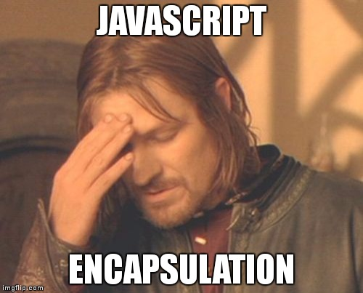
Замыкания JS
Замыкание – это функция вместе со всеми внешними переменными, которые ей доступны.
Все переменные внутри функции – это свойства специального внутреннего объекта LexicalEnvironment, который создаётся при её запуске.

Slide 20
Замыкания JS
function sayHi(name) {
var phrase = "Привет, " + name;
alert( phrase );
}
sayHi('Вася');
function sayHi(name) {
// LexicalEnvironment = { name: 'Вася', phrase: undefined }
var phrase = "Привет, " + name;
alert( phrase );
}
sayHi('Вася');

Slide 21
Замыкания JS
Интерпретатор, при доступе к переменной, сначала пытается найти переменную в текущем LexicalEnvironment, а затем, если её нет – ищет во внешнем объекте переменных. В данном случае им является window.
При создании функция получает скрытое свойство [[Scope]], которое ссылается на лексическое окружение, в котором она была создана.

Slide 22
Замыкания JS
Внутри функции можно объявлять не только локальные переменные, но и другие функции.
К примеру, вложенная функция может помочь лучше организовать код:
function sayHiBye(firstName, lastName) {
alert( "Привет, " + getFullName() );
alert( "Пока, " + getFullName() );
function getFullName() {
return firstName + " " + lastName;
}
}
sayHiBye("Вася", "Пупкин"); // Привет, Вася Пупкин ; Пока, Вася Пупкин

Slide 23
Замыкания JS
function makeCounter() {
var currentCount = 1;
return function() { // (**)
return currentCount++;
};
}
var counter = makeCounter(); // (*)
// каждый вызов увеличивает счётчик и возвращает результат
alert( counter() ); // 1
alert( counter() ); // 2
alert( counter() ); // 3
// создать другой счётчик, он будет независим от первого
var counter2 = makeCounter();
alert( counter2() ); // 1

Slide 24
ООП в функциональном стиле JS
Что такое ООП?
Как реализовать в JS?

Slide 25
ООП в прототипном стиле JS
Объекты в JavaScript можно организовать в цепочки так, чтобы свойство, не найденное в одном объекте, автоматически искалось бы в другом.
Связующим звеном выступает специальное свойство __proto__.
О чем идет речь?

Slide 26
ООП в прототипном стиле JS
Прототип – это «резервное хранилище свойств и методов» объекта, автоматически используемое при поиске.
Вызов obj.hasOwnProperty(prop) возвращает true, если свойство prop принадлежит самому объекту obj, иначе false.
Объект, создаваемый при помощи Object.create(null) не имеет прототипа, а значит в нём нет лишних свойств. Для коллекции – как раз то, что надо.

Slide 27
Mixin в JS (Примеси)
В JavaScript невозможно унаследовать от двух и более объектов. Ссылка __proto__ – только одна.
Но потребность такая существует – к примеру, мы написали код, реализующий методы работы с шаблонизатором или методы по обмену событиями, и хочется легко и непринуждённо добавлять эти возможности к любому классу.
Обычно это делают через примеси.

Slide 28
Mixin в JS (Примеси)
// примесь
var sayHiMixin = {
sayHi: function() {
alert("Привет " + this.name);
},
sayBye: function() {
alert("Пока " + this.name);
}
};
// использование:
function User(name) {
this.name = name;
}
// передать методы примеси
for(var key in sayHiMixin) User.prototype[key] = sayHiMixin[key];
// User "умеет" sayHi
new User("Вася").sayHi(); // Привет Вася

Slide 29
Mixin в JS (Примеси)
Примесь – объект, содержащий методы и свойства для реализации конкретного функционала. Возможны вариации этого приёма проектирования. Например, примесь может предусматривать конструктор, который должен запускаться в конструкторе объекта. Но как правило просто набора методов хватает.
Для добавления примеси в класс – её просто «подмешивают» в прототип.
«Подмешать» можно сколько угодно примесей, но если имена методов в разных примесях совпадают, то возможны конфликты. Их уже разрешать – разработчику. Например, можно заменить конфликтующий метод на свой, который будет решать несколько задач сразу. Конфликты при грамотно оформленных примесях возникают редко.

Slide 30
Ajax
Что такое AJAX?
Зачем нужен AJAX?

Slide 31
Ajax
Asynchronous Javascript and XML
AJAX - Подход к построению интерактивных пользовательских интерфейсов веб-приложений, заключающийся в «фоновом» обмене данными браузера с веб-сервером. В результате, при обновлении данных веб-страница не перезагружается полностью, и веб-приложения становятся быстрее и удобнее.

Slide 32
Ajax
function ajax(url, callback) {
var xhr = new XMLHttpRequest();
xhr.open('GET', url);
xhr.onreadystatechange = function(){
if (this.readyState == 4) {
if (this.status == 200)
callback(JSON.parse(this.responseText));
// иначе сетевая ошибка
}
};
xhr.send(null);
}
ajax('http://domain/script.php', function(data){
alert(JSON.stringify(data));
});

Slide 33
Концепция Same Origin
Ограничение «одного источника» запрещает окнам и фреймам с разных источников вызывать методы друг друга и читать данные друг из друга.
При этом «из одного источника» означает «совпадают протокол, домен и порт».
У этого подхода ряд существенных исключений:
Свойства window.location.* нельзя читать, но можно менять.
Домены третьего уровня с общим наддоменом могут поменять document.domain на их общий домен второго уровня, и тогда они смогут взаимодействовать без ограничений.
IE не включает порт в понятие источника. Кроме того, он позволяет снять ограничения для конкретного сайта включением в доверенную зону.

Slide 34
Концепция Same Origin
Эти URL имеют один источник:
http://site.com
http://site.com/
http://site.com/my/page.html
А вот эти – все из других источников:
http://www.site.com (другой домен)
http://site.org (другой домен)
https://site.com (другой протокол)
http://site.com:8080 (другой порт)

Slide 35
JSON
Что такое JSON?
Зачем нужен JSON?
Как выглядит JSON?
Где купить JSON?

Slide 36
JSON
JavaScript Object Notation
Текстовый формат обмена данными, основанный на JavaScript. Как и многие другие текстовые форматы, JSON легко читается людьми. Формат JSON был разработан Дугласом Крокфордом.

Slide 37
JSON
{
"firstName": "Иван",
"lastName": "Иванов",
"address": {
"streetAddress": "Московское ш., 101, кв.101",
"city": "Ленинград",
"postalCode": "101101"
},
"phoneNumbers": [
"812 123-1234",
"916 123-4567"
]
}

Slide 38
JSON в JS
JSON можно превратить в JS объект с помощью: JSON.parse();

Slide 39
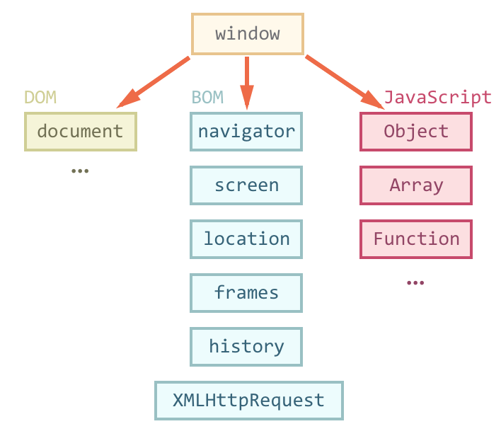
Окружение: DOM, BOM и JS
Как видно из рисунка, на вершине стоит window.
У этого объекта двоякая позиция – он с одной стороны является глобальным объектом в JavaScript, с другой – содержит свойства и методы для управления окном браузера, открытия новых окон, например: window.open('http://ya.ru');

Slide 40
Объектная модель документа (DOM)
Глобальный объект document даёт возможность взаимодействовать с содержимым страницы.
Пример использования:
document.body.style.background = 'red';
alert( 'Элемент BODY стал красным, а сейчас обратно вернётся' ); document.body.style.background = '';

Slide 41
Объектная модель браузера (BOM)
BOM – это объекты для работы с чем угодно, кроме документа.
Объект navigator содержит общую информацию о браузере и операционной системе. Особенно примечательны два свойства: navigator.userAgent – содержит информацию о браузере и navigator.platform – содержит информацию о платформе, позволяет различать Windows/Linux/Mac и т.п.
Объект location содержит информацию о текущем URL страницы и позволяет перенаправить посетителя на новый URL.
Функции alert/confirm/prompt – тоже входят в BOM.

Slide 42
Поиск: getElement* и querySelector*
Прямая навигация от родителя к потомку удобна, если элементы рядом. А если нет?
Как достать произвольный элемент откуда-то из глубины документа?
Для этого в DOM есть дополнительные методы поиска.
Пример:
<div id="content-holder">
<div id="content">Элемент</div>
</div>
<script>
alert( content ); // DOM-элемент
alert( window['content-holder'] ); // в имени дефис, поэтому через [...]
</script>

Slide 43
Поиск: getElement* и querySelector*
<div id="content">Выделим этот элемент</div>
<script>
var elem = document.getElementById('content');
elem.style.background = 'red';
alert( elem == content ); // true
content.style.background = ""; // один и тот же элемент
</script>

Slide 44
Ещё варианты функций
getElementsByName(name) - позволяет получить все элементы с данным атрибутом name.
getElementsByClassName(className) - возвращает коллекцию элементов с классом className
querySelectorAll(css) - возвращает все элементы внутри elem, удовлетворяющие CSS-селектору css.
querySelector(css) - возвращает не все, а только первый элемент, соответствующий CSS-селектору css.
matches(css) - ничего не ищет, а проверяет, удовлетворяет ли elem селектору css. Он возвращает true либо false.
closest(css) - ищет ближайший элемент выше по иерархии DOM, подходящий под CSS-селектор css. Сам элемент тоже включается в поиск.

Slide 45
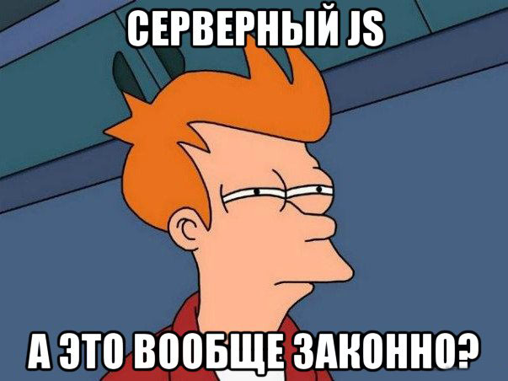
JS на сервере?

Slide 46
Node JS
NodeJS - программная платформа, основанная на движке V8 (транслирующем JavaScript в машинный код), превращающая JavaScript из узкоспециализированного языка в язык общего назначения

